Slide 1

សាកលវិទ្យាល័យភូមិន្ទភ្នំពេញ
Computer Science and Engineering
1
ដំណាក់កាលទីពីរ
Construction Management System

Slide 2
Table of Content :
Context Diagram
Who We Are ?
How We Work?
Physical-Level Diagram
Data Modeling

Slide 3
ដំណាក់កាលទីពីរ
Construction Management System
3
Samut Daleak
Phat Sovathana
Hour Mengleang
Thoun Vandy
Tepny Ratanak
Chan Sambath
Eng kuyki
Try Chivorn
Khorn Borey
Chhum Panha
Tep Chhany
Try Savut

Slide 4
ដំណាក់កាលទីពីរ
Construction Management System
4
*
How We Work ?
ការវិភាគប្រព័ន្ធ(System Analyze):
ប្រមូលយកព័ត៌មានតាមរយៈការសភាសឬឯកសារដែលពាក់ព័ន្ធ
បង្កើត Process Modeling តាមរយៈការគូសDFD(Data Flow Diagram)
បង្កើត Data Modeling តាមរយៈEntity-Relationship Modeling Normalization
ដើម្បីទទួលបាន Table ស្ថិតក្នុង 3NF។ រួចធ្វើDe-normalizationដើម្បីបំល្លែង Tableដែលជា ព្រឹត្តិការណ៏អោយស្ថិតក្នុង 1NF ឬ 2NF ឬងាយស្រួលធ្វើរបាយការណ៏។
សិក្សាឲ្យបានគ្រប់ជ្រុងជ្រោយ និងស៊ីជម្រៅ

Slide 5
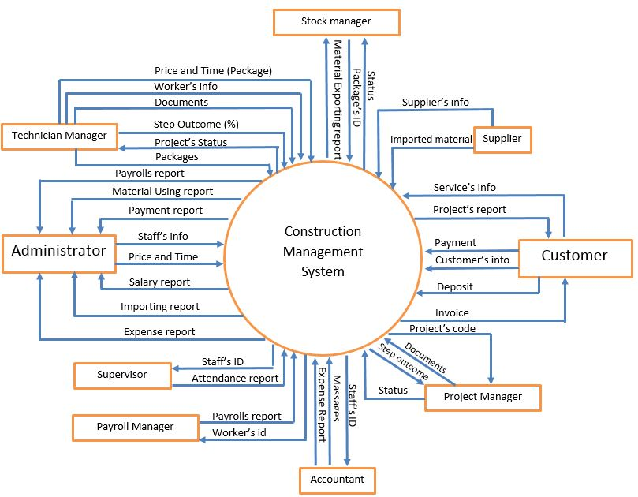
ដំណាក់កាលទីពីរ
Construction Management System
5

Slide 6
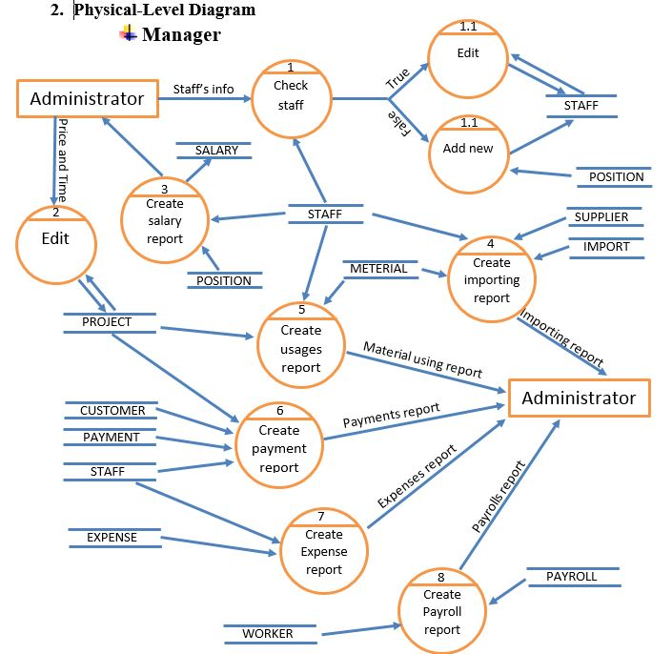
6

Slide 7
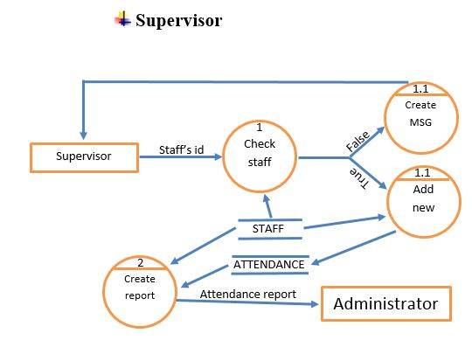
7

Slide 8
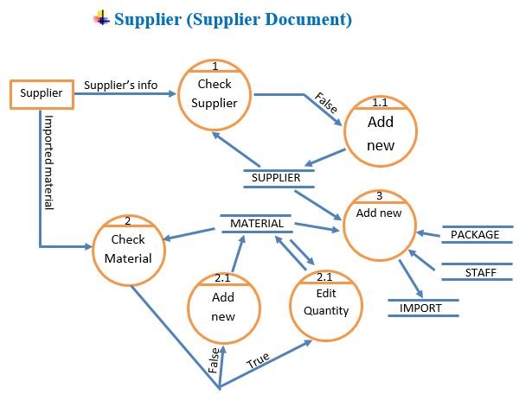
8

Slide 9
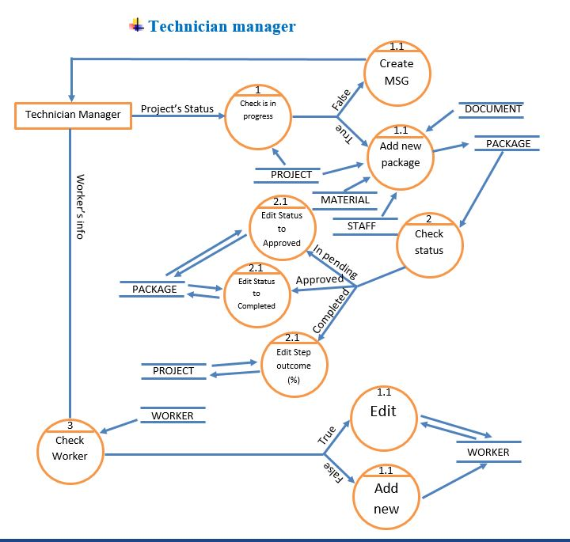
9

Slide 10
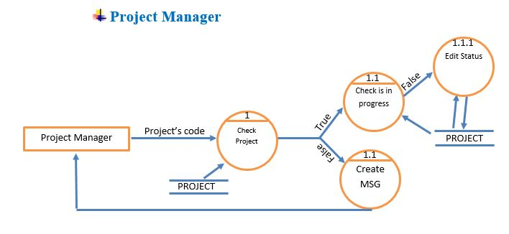
10

Slide 11
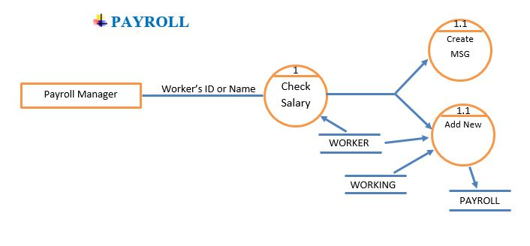
11

Slide 12
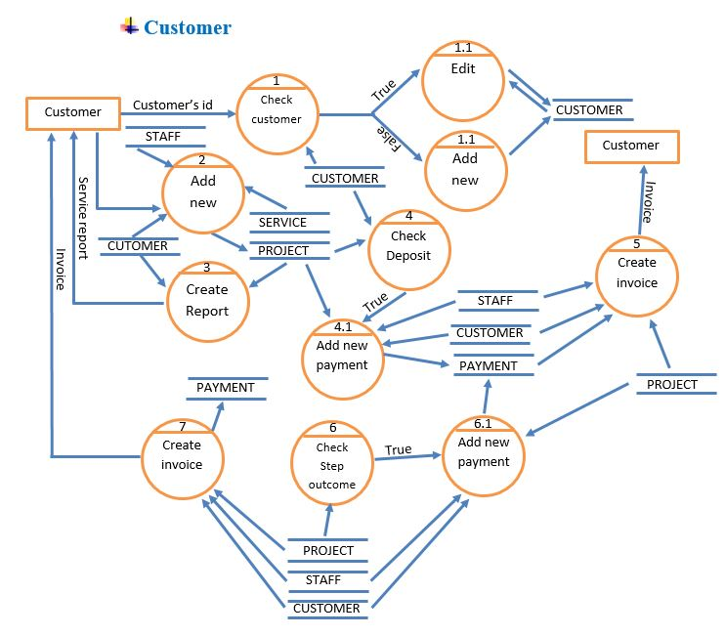
12

Slide 13
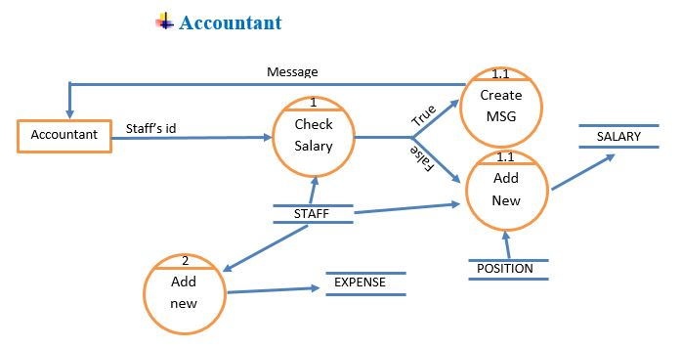
13

Slide 14
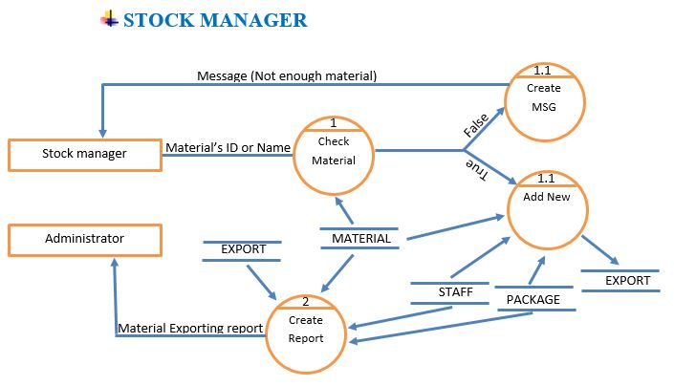
14

Slide 15
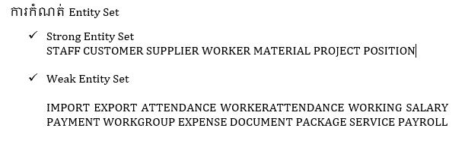
15

Slide 16
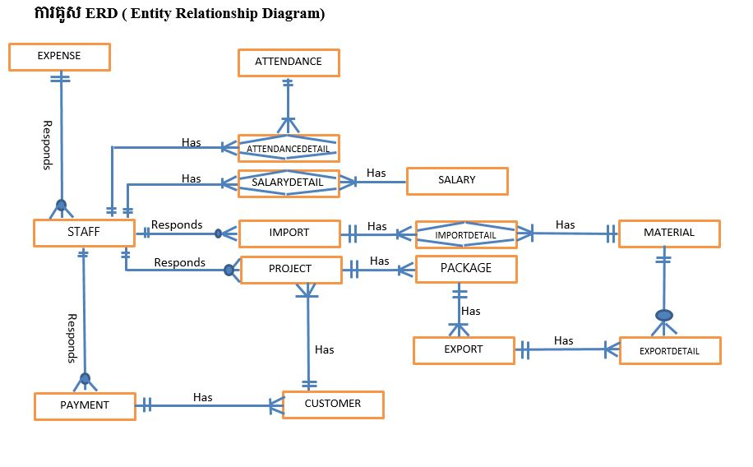
16

Slide 17
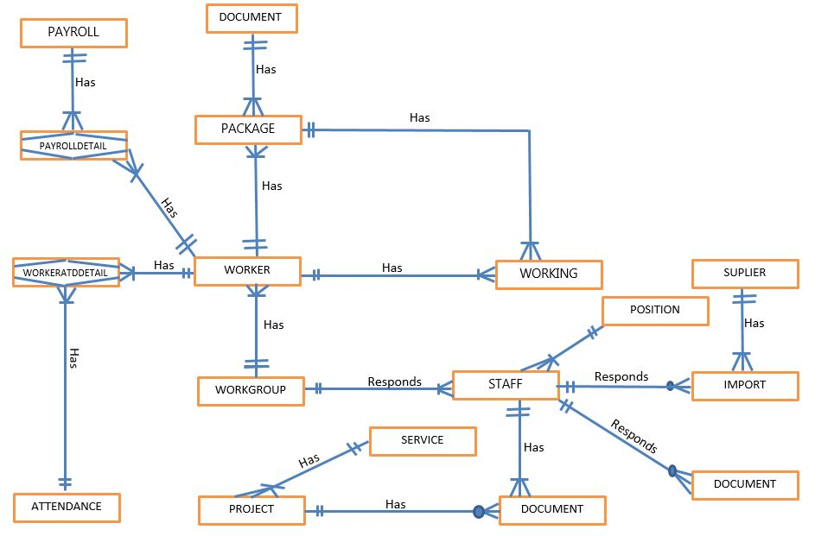
17

Slide 18
THANKS SEE YOU ON NEXT STEP

